Slide 1
网络空间安全课程设计 · 题3
基于主机日志、主机行为、网络流量的
恶意攻击行为溯源分析系统设计与实现
多源数据采集与融合 · ATT&CK 攻击链溯源 · LLM 分析
小组成员与分工
成员A —— 后端 / 数据库 / 契约集成
成员B —— 主机日志解析（EVTX/Sysmon/auditd）
成员C —— 网络流量解析（PCAP/Zeek/filterlog）
成员D —— 关联分析 / 攻击链 / 归因画像
成员E —— 靶场构建 / 攻击执行 / 数据交付
成员F —— 前端可视化 / LLM 分析报告
仓库：information_security_design_project · 全部数字为平台实测

Slide 2
目 录
01
项目背景与任务
02
系统总体设计
03
核心模块实现（B/C/D）
04
靶场构建与实测
05
公开数据集实验
06
前端与 LLM 分析
07
平台成果与开源对比
08
总结与展望

Slide 3
01
项目背景与任务
题目：基于主机日志、主机行为、网络流量的恶意攻击行为溯源分析系统设计与实现
日志分散 · 格式异构
单源视角盲区
EVTX / Sysmon / auditd / Zeek / 防火墙
格式时钟各不同，人工翻查如大海捞针
只看流量不知主机行为
只看主机不知攻击者来去
攻击链路难还原
溯源取证难
入侵 → 落地 → 提权 → 横向 → C2 → 外传
跨源路径无法人工串联
证据散落无结构
难以支撑溯源结论与处置
任务书要求：多源数据采集融合 + 大模型多智能体协调，≥8 节点靶场完成完整入侵链验证。
题3 · 溯源分析系统

Slide 4
02
系统总体架构
一次攻击事件 = 一个 case_id = 全部证据（主机+网络+防火墙 同批入库）
E 靶场 / 数据
B 主机日志解析
C 网络流量解析
A 后端 + 契约
D 关联分析
9 节点三段式
4 抓包点+防火墙
EVTX / Sysmon / auditd
33 种事件类型
PCAP / Zeek / filterlog
10 检测器→ATT&CK
FastAPI + SQLite
Event V2 · 19 字段
9 阶段 · 12 技术
攻击图 + 归因画像
统一契约 Event V2 贯穿全链 —— F 前端 5 页面与 LLM 分析消费同一契约
Dashboard · 攻击时间线 · 攻击链 · 分析报告 · 数据管理 ｜ LLM 优先 + 规则降级，永远 200
技术栈
Python 3.13 · FastAPI · SQLite · scapy · python-evtx · ECharts · Electron · LLM（DeepSeek/千问/GLM 可换）
203 个自动化测试 · 三层契约守卫
题3 · 溯源分析系统

Slide 5
03
Event V2 FINAL —— 全组统一数据契约
6 人并行开发的基石：B/C 产出、D/F 消费，全是同一份数据
19 个公共字段（核心 9 个）
契约带来的三个直接收益
timestamp · host · source · source_event_id
event_type · src_ip · dst_ip · severity · detail
缺失即 null，禁用 unknown / 空串 / 0 占位
source 8 枚举：evtx/sysmon/auth/audit/
pcap/zeek/firewall/waf
✓ 0 次字段打架
6 人并行开发，联调不再卡在字段名
✓ 证据可回指
入库 id 与原始 source_event_id 分离，
攻击步骤可穿透到原始事件
批次与守卫
✓ 多批共存
✓ detail.batch_id 批次隔离，多批共库互不污染
apt29 / ctu13 / 靶场批次同库互不干扰，
前端一键切换
✓ 三层守卫：解析阻断 / EventOut 校验 / CI 测试
实测：47,055 条主机事件一次入库全过校验
题3 · 溯源分析系统

Slide 6
04
核心模块实现 · 采集与解析（B / C）
主机侧 33 种事件类型 · 网络侧 10 检测器 → ATT&CK
B · 主机日志解析
C · 网络流量解析
✓ 5 类输入：EVTX / Sysmon EVTX+JSON / auth / auditd
✓ 4 类输入：PCAP · Zeek · filterlog · CSV
✓ 33 种标准事件类型，时间统一 UTC+8
✓ 10 检测器 → ATT&CK（扫描/C2/DNS隧道/外传/横向…）
✓ 登录会话重建：4624/4634/4647 配对
✓ 实战新增 CC 轮询检测（CTU-13 零误报）
✓ 异常预标记 8 规则（爆破/编码执行/内存注入…）
✓ 误报修复实录：utmcmd 1354→16 条
✓ 实测：47,055 条事件一次通过契约校验
✓ filterlog：action/rule_id 进 detail
题3 · 溯源分析系统

Slide 7
05
核心模块实现 · D 关联分析 ① 攻击链构建
从离散事件到带证据编号的攻击链，全流程自动化
多源事件输入
实体归一
9 阶段检测器
AttackStep 序列
攻击图 + 路径
Event V2 统一契约
按 case_id 分组
按时间排序
hosts 表 IP 与主机名互查
内网 / 外部网段判定
初始访问→执行→持久化
提权→横向→收集
C2→外传→防御逃逸
12 技术映射表命中
去重 · 时间排序
编号 S001…
build_attack_graph
find_attack_paths
提取主攻击链路
实测链还原（e_case01 靶场，720 条事件 → 47 步）
T1190
命令注入 ×20
T1021
SSH 跳板 ×26
T1005
取敏感文件
T1071
C2 beacon
攻击机
web-server
win10-jump
core-server
c2-server
10.10.10.10
入侵点
10.10.30.10
10.10.30.20
10.10.10.20
入侵点（首个被攻破的内网主机）自动标记；每一步都挂 evidence_event_ids
检测器特征举例：登录爆破 · 命令注入 payload · 远程服务端口（22/445/3389/5985）· 敏感文件路径 · C2 信标周期性
题3 · 溯源分析系统

Slide 8
06
核心模块实现 · D 关联分析 ② 攻击者行为回溯
每一步可点开原始证据，每个攻击者都有画像
四种回溯手段
归因画像（attribution.py）
▸ 证据穿透：步骤 → evidence_event_ids → 原始事件原文
▸ 入侵点提取：首个被攻破的内网主机
▸ 时间窗回溯：展开步骤前后事件窗口，还原现场
▸ 攻击者指纹：源 IP / 手法 / 目标偏好
▸ 路径反演：find_attack_paths 从任一节点回推入口
▸ C2 基础设施：域名 / IP / 端口 / 路径
▸ 跨批次隔离：按 case_id 回溯，多批互不串扰
▸ TTP 相似度：与内置 APT 画像 + 威胁情报比对
实测回溯案例
CTU-13：CC 轮询告警 → 回溯锁定感染主机
SARUMAN，与 ground truth 一致
APT29：C2 心跳事件 → 回溯出 GT 之外真实
域名 footprintdns.com
题3 · 溯源分析系统

Slide 9
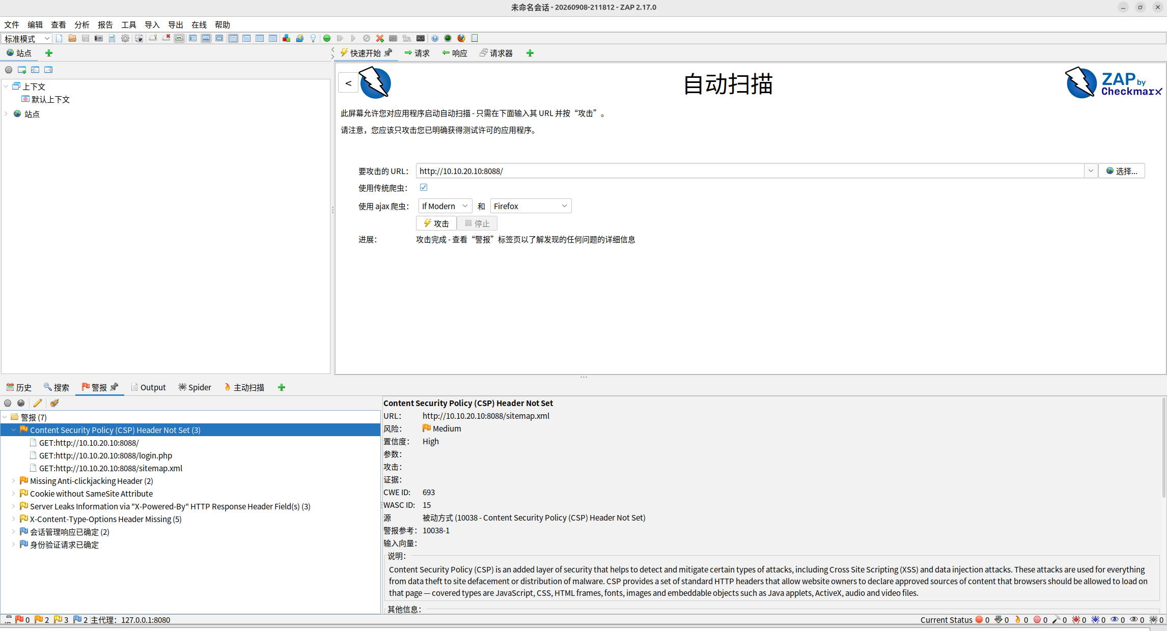
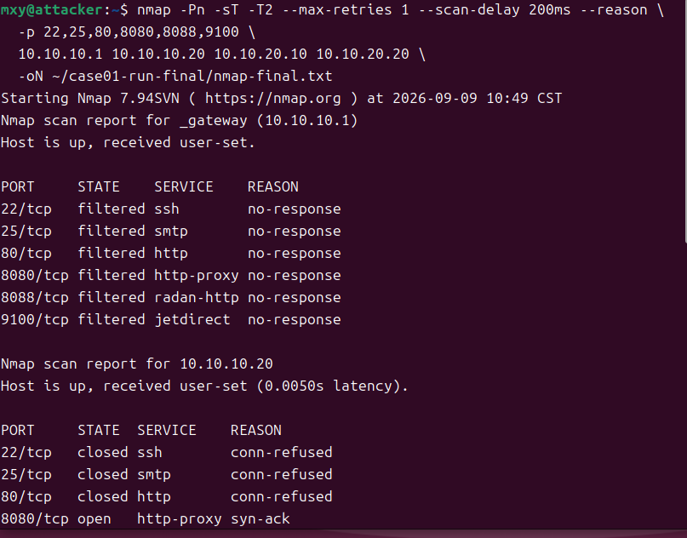
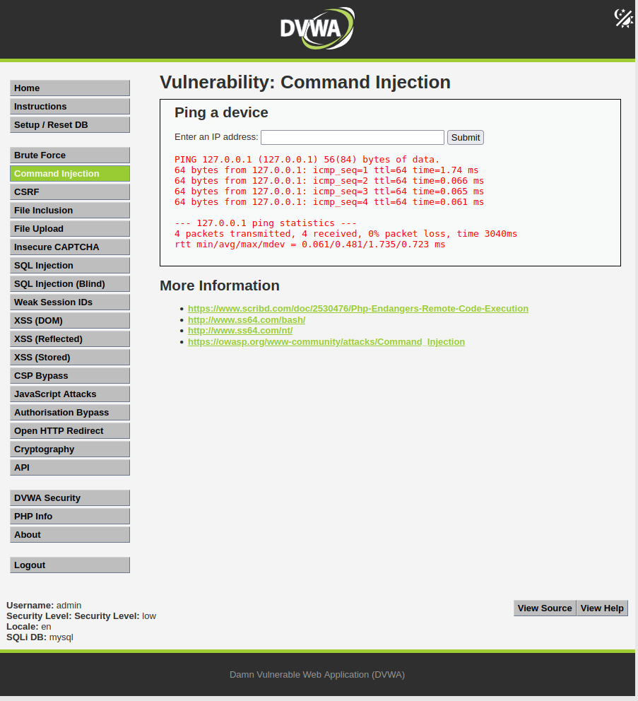
07
E 靶场构建 · 9 节点三段式
VMware 隔离 · OPNsense 三接口分段 · 完整入侵链由攻击机一手触发
WAN 10.10.10.0/24（攻击机·C2） → DMZ 10.10.20.0/24（Web·Email） → LAN 10.10.30.0/24（Win10·Core）
攻击机
C2 服务器
OPNsense
Web (DVWA)
Email
Win10 跳板
Core
10.10.10.10
10.10.10.20
三接口
10.10.20.10
10.10.20.20
10.10.30.10
10.10.30.20
攻击链剧本（全程抓包 + 全节点日志留存）
①
nmap 隐蔽扫描 6 端口 × 4 目标
②
ZAP 主动扫描 DVWA（8088）
③
DVWA 命令注入 getshell
④
SSH 跳板：Web → Win10（22）
ZAP 扫描 DVWA 实拍
⑤
Win10 → Core:9100 取敏感文件
⑥
Win10 回连 C2:8080 发 beacon
证据留存：4 抓包点 pcap + filter.log + 全节点日志 + 攻击侧报告（含防火墙三接口共 9 节点）
nmap / DVWA 实拍
题3 · 溯源分析系统

Slide 10
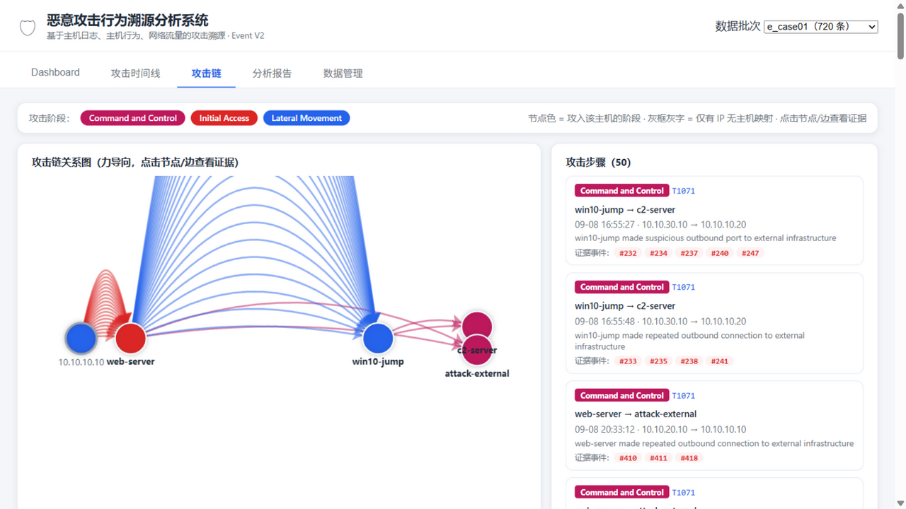
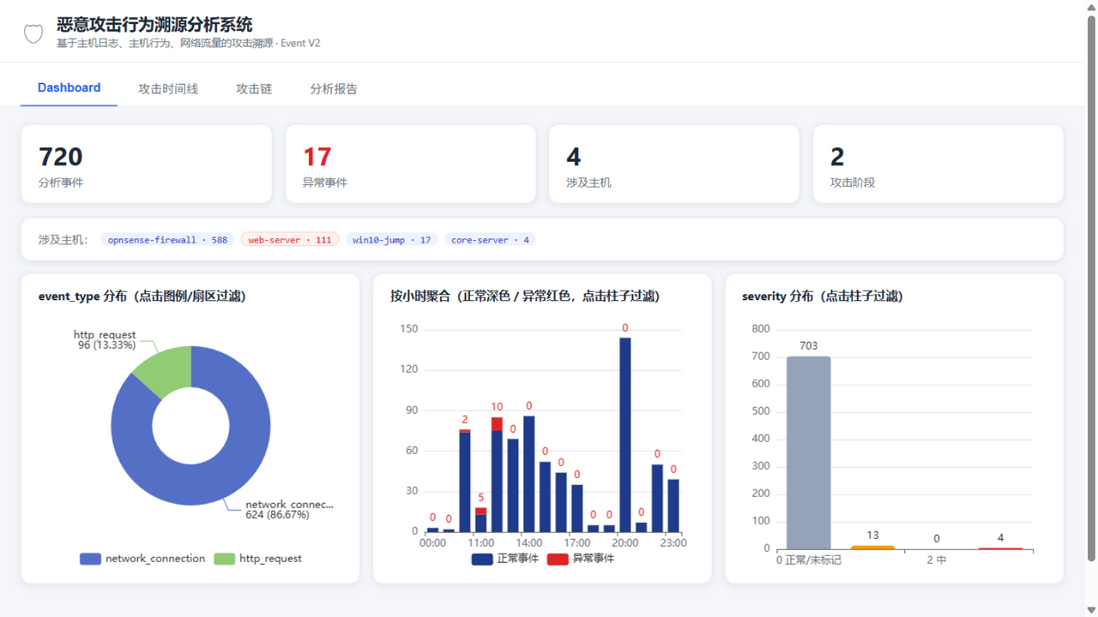
08
靶场实测 · 剧本 vs 检出对照
6 段剧本全部事件化，入侵点自动标记
网络侧自动检出
▸ ③ 命令注入 → T1190 · 4 告警 + 入侵点
▸ ④ SSH 跳板 → T1021 · 13 告警
▸ ⑤ Core:9100 → 5 个会话事件化
▸ ⑥ C2 beacon → 事件化 + 防火墙记录
▸ ① nmap 6 端口 → 低于阈值 → 如实不告警
▸ filterlog 588 条 → action/rule_id 进 detail
攻击链页面：阶段分列布局，点击环节穿透原始证据
720 条全过契约 → 攻击链 47 步
Dashboard 实测：
统计卡片与告警分布
题3 · 溯源分析系统

Slide 11
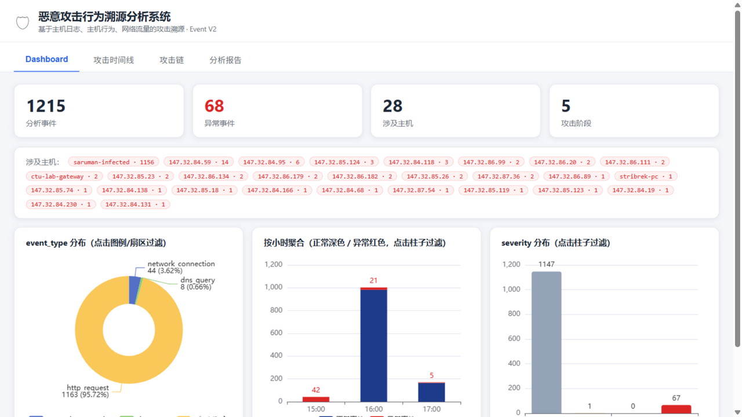
10
公开数据集实验 ① CTU-13 僵尸网络
任务书测试要求(1)：与 ground truth 对照
Stratosphere IPS · Neris 场景 2
✓ 139,195 会话全量合规入库
✓ ground truth：感染主机 SARUMAN 精确命中
✓ CC 轮询新规则：1 告警 0 误报
✓ 误报修复：1354 → 16 条
✓ 交付 D：EventOut 1,215 条
Dashboard 实测：ctu13_s2 批次统计与告警分布
结论：网络单源检测的精确率边界被定量测出
可复现：fetch_dataset.py 一键下载
post_events.py 分块导入 + 契约校验
题3 · 溯源分析系统

Slide 12
10
公开数据集实验 ② APT29 Evaluations Day1
企业内网 APT 数据集 + ATT&CK ground truth 对照
检出结果（B 主机侧 667 条 EventOut）
ground truth 对照方法
✓ 真实环境主机名覆盖 98.5%
① 官方 GT → 提取 26 条 Sigma 规则
✓ 父技术命中 T1048.003（WebDAV 外传）
② 映射 19 项 ATT&CK 技术清单
✓ GT 之外发现真实 C2：footprintdns.com
③ apt29 批次 23,993 条入库
✓ 48 条内网横向（T1021）与剧本一致
④ D 引擎输出 1,129 步
✓ 未命中 15/19 均为主机侧行为
⑤ 逐步骤比对：命中 / 父命中 / 未命中
→ 单靠网络流量覆盖不了这些技术，
多源融合是刚需
每个结论都可穿透到原始事件佐证
题3 · 溯源分析系统

Slide 13
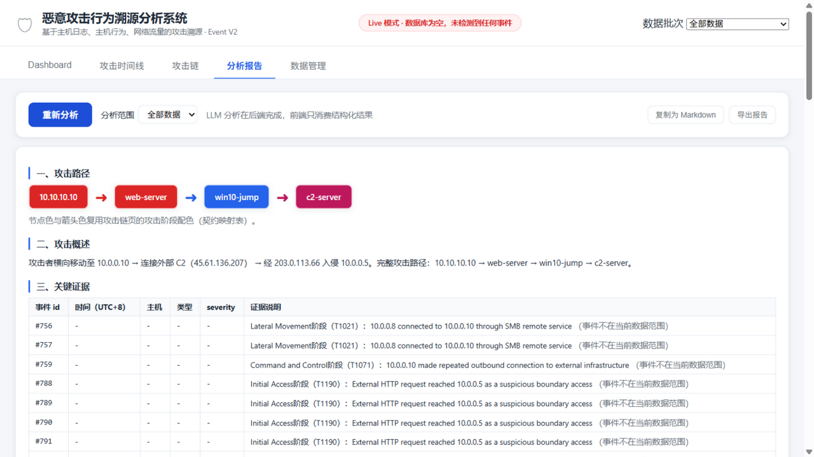
11
F 前端与 LLM 分析报告
5 页面 · LLM 优先 + 规则降级（永远 200）
5 个页面
Dashboard · 攻击时间线 · 攻击链
分析报告 · 数据管理
LLM 管线
✓ 过滤 → D 引擎 → LLM（可换厂商）
✓ 失败自动规则降级，永远 200
✓ 断网可 mock 数据独立演示
Live / Demo 严格分层，
页脚一键切换演示数据
分析报告页实测：LLM 攻击路径 + 关键证据表（可穿透原始事件）
题3 · 溯源分析系统

Slide 14
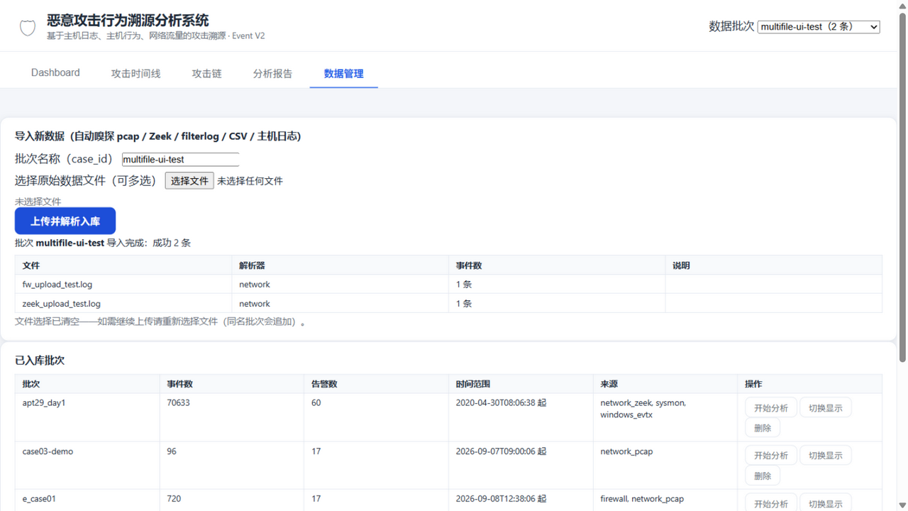
12
平台成果总览 · 硬数字
全部为实测值，可复现
203
10
自动化测试
网络检测器→ATT&CK
31
9+12
主机事件类型
D 攻击阶段/技术
9
139,195
靶场节点 · 3 网段
CTU-13 会话入库
720→47
47,055
数据管理页：多文件拖拽上传 · 批次管理 · 一键触发分析
e_case01→攻击步骤
B 侧事件过契约
平台批次：apt29 23,993 · e_case01 720 · demo 96
交付 D：apt29_day1 667 · ctu13_s2 1,215
题3 · 溯源分析系统

Slide 15
13
开源对比与创新性
8 个同类项目对比 · 详见 docs/开源项目对比与自研系统创新性分析.md
同类项目 vs 本项目
三条创新点
Wazuh：主机 SIEM，无流量解析与攻击图
① 端到端闭环
原始日志 → 契约 → 攻击链
→ 证据回查 → 归因
Security Onion：全家桶，部署重不适合课程
Arkime：偏存储检索，无溯源链生成
② 契约协作
Sigma：仅规则格式，无关联展示
三层守卫 + 批次隔离
6 人并行 0 次字段打架
OpenCTI / MISP：情报共享，不解析原始日志
Timesketch：时间线协作，无自动 ATT&CK
③ 双重实证
靶场完整入侵链
+ 公开数据集定量验证
Zeek：事实标准，本项目作解析输入
题3 · 溯源分析系统

Slide 16
14
总结与展望
对照任务书逐项交付
已完成
局限与下一步
✓ 多源采集融合 → Event V2 统一契约
内存镜像取证：YARA 扫描
✓ B 33 类型 · C 10 检测器 · D 9 阶段关联
▸ 隐蔽信道：HTTP 隧道建模
✓ 9 节点靶场完整入侵链实测
▸ LLM 升级多智能体协作
✓ CTU-13 + APT29 定量验证
▸ 打包分发：PyInstaller + electron-builder
✓ 前端 5 页面 + LLM 报告 + Electron
一句话总结：统一契约 + 多源解析 + ATT&CK 关联 + 证据穿透，把一次真实入侵变成可回查、可量化的完整溯源故事。
题3 · 溯源分析系统

Slide 17
谢谢观看 · Q&A
恶意攻击行为溯源分析系统 · 网络空间安全课程设计 题3
演示路径：启动平台.bat → 数据管理页选批次 → 各页面查看

